Slide 1

《衢州市建设工程优质结构评选办法》
《衢州市建设工程衢江杯（优质工程）评选办法》
宣贯培训

Slide 2
主要从以下方面进行解读：
一、修订背景及依据
二、修订主要内容
三、提问与交流

Slide 3
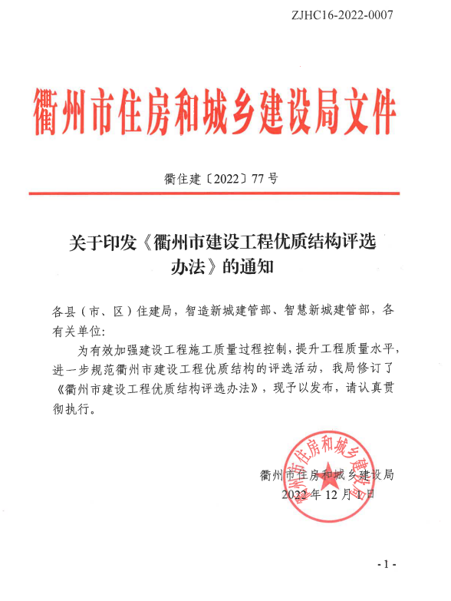
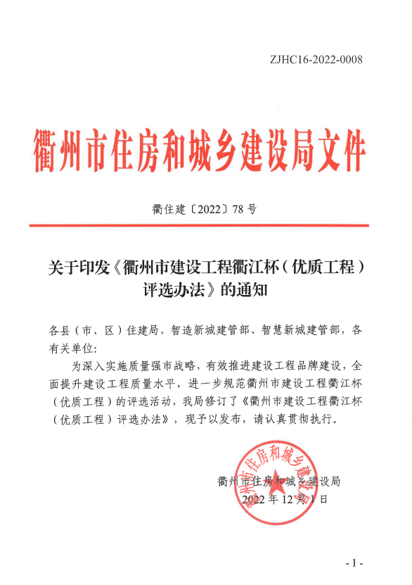
一、修订背景及依据
1.新《评选办法》文件发布（2023年1月1日起施行）

Slide 4
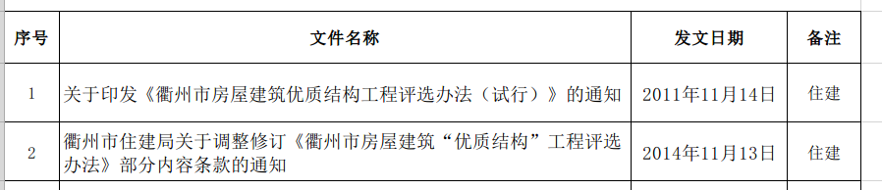
修订背景及依据
2.历年版本及简介
1）“优质结构”评选文件

Slide 5
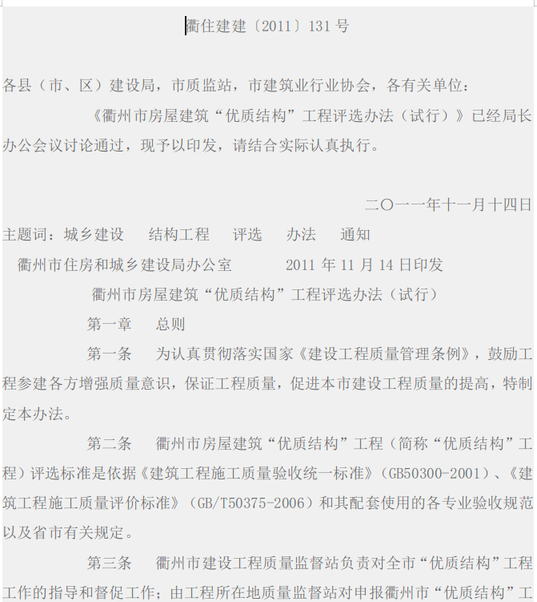
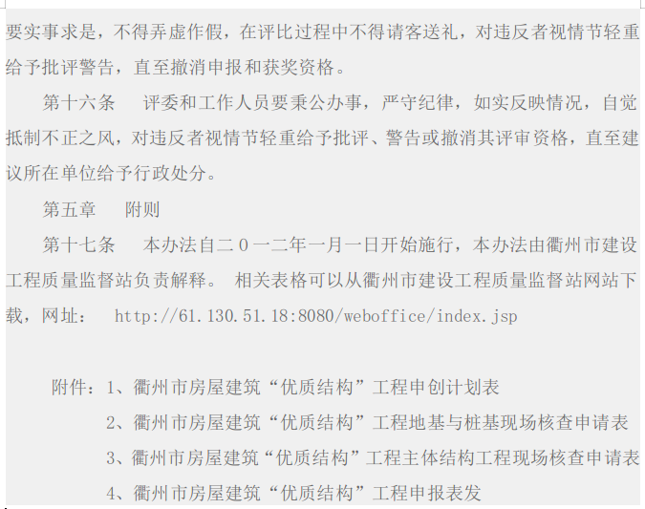
修订背景及依据
① 首版（2011版）：2011年11月14日发布，2012年1月1日起施行。

Slide 6
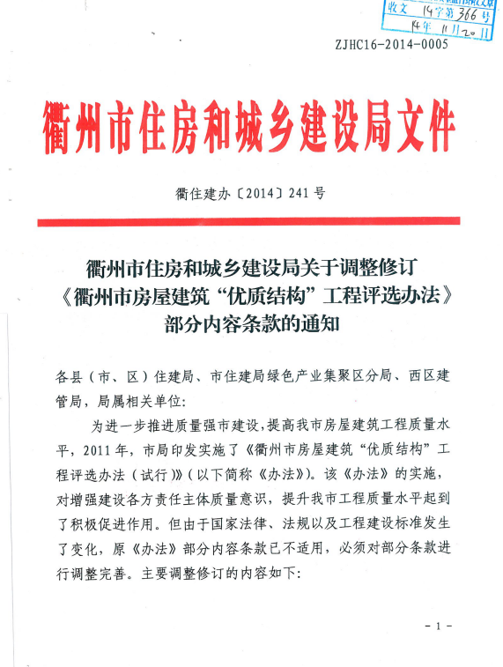
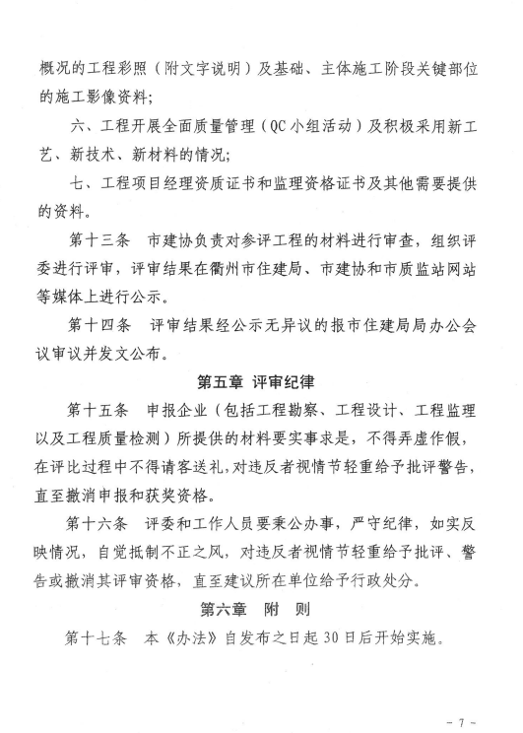
修订背景及依据
② 第二版（2014版）：2014年11月13日发布，2014年12月13日起施行。

Slide 7
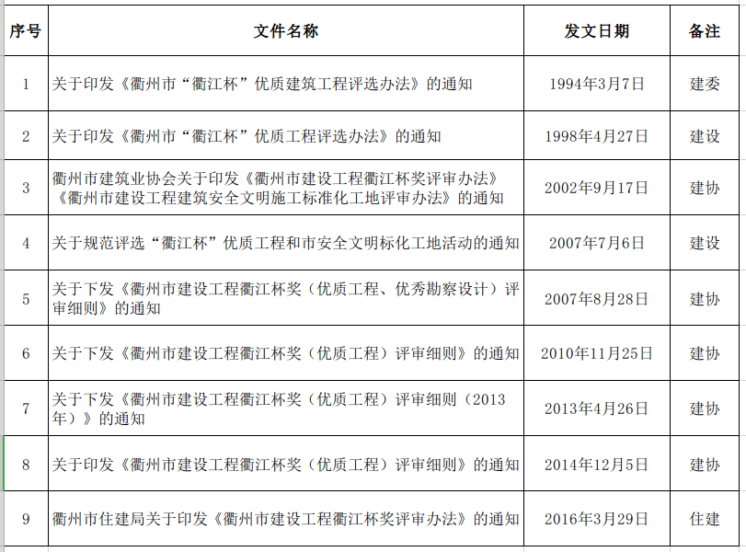
修订背景及依据
2.历年版本及简介
2）“衢江杯”评选文件

Slide 8
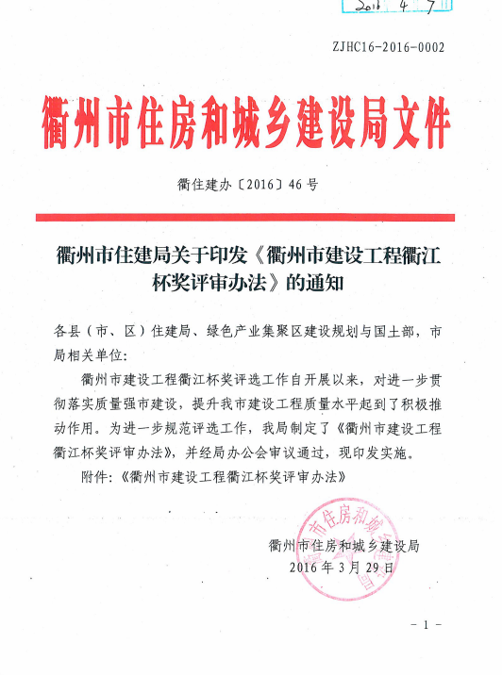
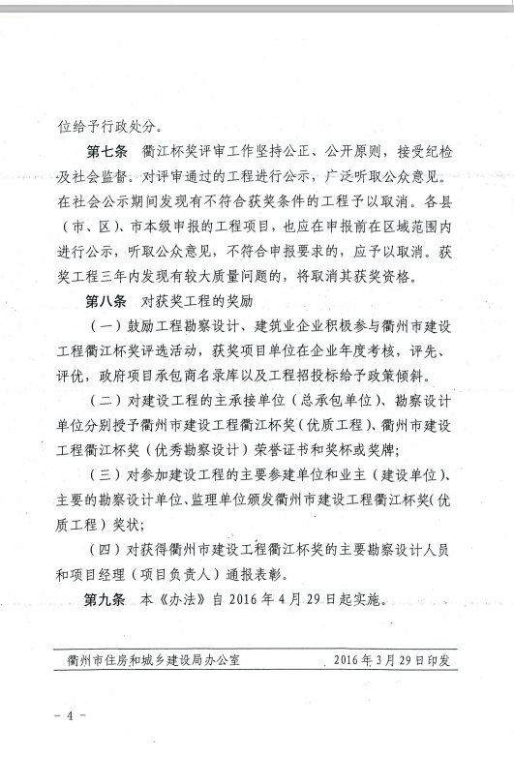
修订背景及依据
前版《评选办法》：由《评审办法》（2016版）和
《评审细则》（2014版）构成。
①《衢州市建设工程衢江杯奖评审办法》（衢住建办〔2016〕46号）

Slide 9
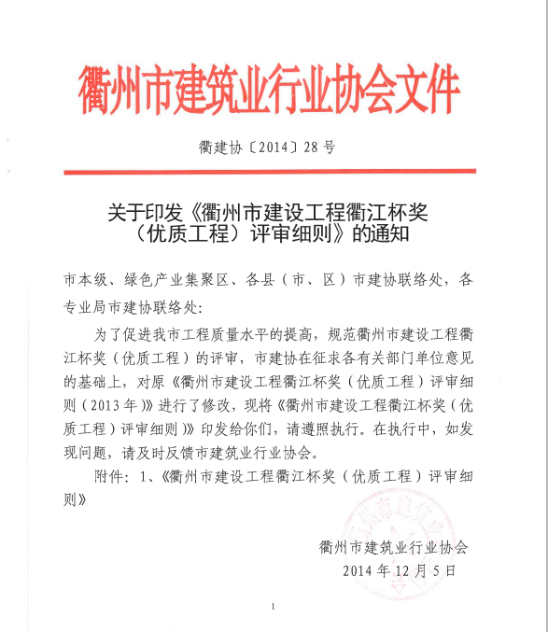
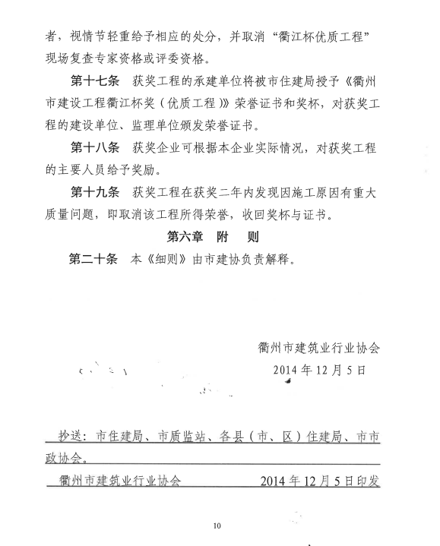
修订背景及依据
②《衢州市建设工程衢江杯奖（优质工程）评审细则》（衢建协〔2014〕28号）

Slide 10
修订背景及依据
3.修订背景
现行的“优质结构”及“衢江杯”评选办法对规范和指导我市创优夺杯的评选活动发挥了重要作用。但随着形势的变化和近几年我市城市建设的快速发展，现行文件部分条款内容已不能适应新形势的要求。
2021年7月30日，省建设厅修订并颁布了《浙江省建设工程钱江杯（优质工程）考核认定办法》，2021年9月1日起施行。原《浙江省建设工程钱江杯奖（优质工程）认定办法》（浙建[2018]20号）同时废止。

Slide 11
修订背景及依据
为深入实施质量强市战略，有效推进建设工程品牌建设，全面提
升我市建设工程质量水平，进一步规范我市建设工程创优夺杯活
动，有必要对现行“优质结构”及“衢江杯”评选办法进行修订。

Slide 12
修订背景及依据
4.修订依据
《中华人民共和国建筑法》
《建设工程质量管理条例》
《中共浙江省委浙江省人民政府关于开展质量提升行动的实施意
见》（浙委发〔2018〕27号）
《浙江省人民政府办公厅关于完善质量保障体系提升建筑工程品
质的实 施意见》（浙政发〔2020〕85号）
《建筑工程施工质量评价标准》（GB/T50375-2016）
《浙江省建设工程钱江杯（优质工程）考核认定办法》(浙建
[2021]7号)

Slide 13
二、修订主要内容
（一）“优质结构”评选办法
与原《评选办法》（2014版）相比较，新《评选办法》主要修改内容如下（7处）：
1.评选组织负责工作由原先的市建协修改为市住建局，日常具体评
选工作由评选办公室（设在市质安站）负责。
具体条文（“一、总则”中第三条）：
（三）衢州市优质结构工程的评选由衢州市住房和城乡建设局（
以下简称市住建局）组织实施。设立评选办公室，评选办公室设
在衢州市建设工程质量安全监督站（以下简称市质安站），具体
负责衢州市优质结构工程的评选工作。

Slide 14
修订主要内容（优质结构）
2.增加优质结构的评选范围（把农房工程、市政工程中的高架道路、立交桥等
以及专业工程中以建筑工程结构为主的工程纳入优质结构评选范围）。
具体条文（“一、总则”中第五条、“二、评选范围和条件”中第一条）：
（五）衢州市优质结构工程是房屋建筑及市政工程中的高架道路、 立交桥
等工程结构推荐参加市衢江杯及省级优质工程奖评选的基础，获奖工程的
结构质量应达到我市的先进水平。
（一）衢州市优质结构工程的评选范围为衢州市行政区域内具有一定规模的
房屋建筑及市政工程中的高架道路、立交桥等：
4.统一规划、连片建设，且建筑面积10000平方米及以上的农村住房工程。

Slide 15
修订主要内容（优质结构）
3.对申报项目规模进行了局部调整：
1）调整住宅小区及其组团申报时的面积规模（由原来“30000平方米以及上”调整为“12000平方米及以上”）；
2）对农房工程及市政工程申报规模做了具体规定（农房工程：统一规划、连片建设10000平方米及以上；高架道路、立交桥等工程结构的市政工程：建安工程量800万元及以上）。
具体条文（“二、评选范围和条件” 中第一条）：
（一）衢州市优质结构工程的评选范围为衢州市行政区域内具有一
定规模的房屋建筑及市政工程中的高架道路、立交桥等：
1.凡单体建筑面积在3000平方米及以上的工程；

Slide 16
修订主要内容（优质结构）
2.12000平方米及以上的住宅小区或组团；
3.10000平方米及以上的群体公共建筑及工业厂房；
4.统一规划、连片建设，且建筑面积10000平方米及以上的农村住
房工程；
5.1000平方米及以上的仿古建筑；
6.建安工程量在800万元及以上的高架道路、立交桥等；
7.达不到以上规模，但具有代表性和影响力、建筑风格独具特色、
技术先进，质量特别优良的工程。

Slide 17
修订主要内容（优质结构）
4.新增创建计划书提交、基础和主体阶段申报现场检查须通过智慧建
设系统申报的要求；并明确创建计划书申报时间要求。
具体条文（“三、申报和检查” 中第一、二、三条）：
（一）申报衢州市优质结构工程的项目，由施工企业在项目开工后
一个月内通过智慧建设系统上报经工程所在地建设主管部门同意
的衢州市优质结构工程创建计划书（详见附件1）。
（二）已申报衢州市优质结构工程创建计划的项目，当地基与基础
工程完工验收合格后（市政工程中的高架道路、立交桥等工程首
段主体结构验收合格后），施工企业应及时通过智慧建设系统向

Slide 18
修订主要内容（优质结构）
向工程所在地建设主管部门申请对地基与基础工程检查（地基与
基础工程现场检查申请书详见附件2）。工程所在地建设主管部
门正式受理后，应及时组织现场检查，并进行质量评价。
（三）当主体结构工程完工验收合格后，施工企业应及时通过智慧
建设系统向评选办公室报送主体结构工程检查申请书（主体结构
工程现场检查申请书详见附件3）及工程所在地建设主管部门的
地基与基础工程检查评价证明文件。评选办公室正式受理后，应
及时组织专家、检测机构现场检查检测，并进行质量评价。

Slide 19
修订主要内容（优质结构）
5.明确项目申报次数要求（一个项目不论以单体形式还是组团形式，
均只能申报一次）。
具体条文（“三、申报和检查” 中第五条的第四小条）：
（五）参评工程应遵守以下规定：
4.申报项目不论以单体形式还是组团形式，均只能申报一次。

Slide 20
修订主要内容（优质结构）
6.对优质结构参评时的否决条件进行了局部调整。
具体条文（“三、申报和检查” 中第五条的第五小条）：
（五）参评工程应遵守以下规定：
5.出现下列情况之一的，不得参评衢州市优质结构工程：
（1）违反国家基本建设程序，未领取施工许可证擅自开工的；
（2）未经评选办公室组织现场检查或在现场检查时对检查组要求
查看的内容和部位借故回避或拒绝的；
（3）在主体结构施工过程中因质量问题受到行政处罚的；
（4）工程开工至主体结构完成，发生一般及以上质量事故的；

Slide 21
修订主要内容（优质结构）
（5）地基基础、主体结构分部施工中出现严重质量缺陷进行加固处
理的；
（6）已经参加过衢州市优质结构工程评选未获得通过的。

Slide 22
修订主要内容（优质结构）
7.补充对申报企业在申报过程中评审纪律要求。
具体条文（“五、评审纪律”中第一条）：
（一）申报企业应实事求是,主动接受社会监督。如有弄虚作假的，
一经查实，取消其当年参评或获奖资格，予以通报，并取消该企业
下一年度的申报资格。

Slide 23
修订主要内容（衢江杯）
（二）“衢江杯”评选办法
与前版相比较，新《评选办法》主要修改内容如下（11处）：
1.评选组织负责工作由原先的市建协修改为市住建局，设立评选办公
室（设在建筑业管理处），日常具体工作委托市质安站组织实施。
具体条文（“一、总则”中第三条、“二、组织管理”中第一条）：
（三）衢江杯评选工作由衢州市住房和城乡建设局（以下简称市住建
局）组织实施，每年评选一次，接受社会公众的监督。
（一）市住建局成立以局长为组长、分管副局长为常务副组长、相关
副局长为副组长，局相关处室及下属单位负责人，市建筑业行业协

Slide 24
修订主要内容（衢江杯）
会、市市政公用行业协会负责人，智造新城建管部、各县（市、区）住建局分管领导及交通、水利、电力部门相关负责人为成员的衢江杯评选领导小组。领导小组下设衢江杯评选办公室（以下简称“评选办公室”），评选办公室设在市住建局建筑业管理处，具体工作委托衢州市建设工程质量安全监督站（以下简称“市质安站”）组织实施。

Slide 25
修订主要内容（衢江杯）
2.把本地企业在市外承建的项目纳入衢江杯的评选范围。
具体条文（“一、总则” 中第五条）：
（五）本地企业在市外主承建的房屋建筑和市政基础设施工程建设
项目如获得工程所在地设区市建设工程质量最高奖项的，可直接
认定衢江杯。

Slide 26
修订主要内容（衢江杯）
3.要求农房工程、市政工程中的城市桥梁、隧道、高架道路等工程结
构以及专业工程中以建筑工程结构为主的工程应参评市优质结构，
作为衢江杯评选前提条件之一。
具体条文（“三、评选条件” 中第一条的第四小条）：
（一）评选项目应当符合以下基本条件：
4.严格落实工程质量、安全管理标准化要求，工程设计、施工工
艺和技术措施先进合理，工程施工质量达到市内领先水平；其
中，房屋建筑（含农村住房工程）、市政工程中的高架道路、
立交桥等工程结构以及专业工程中以建筑工程结构为主的工程

Slide 27
修订主要内容（衢江杯）
应是市优质结构工程；市政工程（含园林绿化景观工程）应是“市市政金奖”或“市优秀园林工程奖”工程；水利工程质量应达到“优良”等级。

Slide 28
修订主要内容（衢江杯）
4.把各区县的优质工程作为衢江杯评选的前提条件之一。
具体条文（“三、评选条件” 中第一条的第七小条）：
（一）评选项目应当符合以下基本条件：
7.开展县级优质工程评定的地区，应为县级优质工程。

Slide 29
修订主要内容（衢江杯）
5.把专业工程（交通、水利及电力工程）纳入市标化优良工地评选
范围（已设立本专业工程市级施工标准化工地评选的除外）。
具体条文（“三、评选条件” 中第一条的第八小条）：
（一）评选项目应当符合以下基本条件：
8.工程安全生产、文明施工和扬尘控制具有市内同类工程先进
水平，被评定为衢州市建筑施工安全生产标准化管理优良工
地（农村住房工程除外）；各专业工程如设立市级施工标准
化工地评选的，应获得市级专业工程施工标准化工地，如未
设立的，应获得衢州市建筑施工安全生产标准化管理优良工地。

Slide 30
修订主要内容（衢江杯）
6.纯装饰装修工程及建筑幕墙工程不再允许参评衢江杯。
原则上要求以新建+装修的项目参评。

Slide 31
修订主要内容（衢江杯）
7.对申报工程项目装饰装修要求做了具体规定。不再允许以毛坯形式的
简单粗装修项目参评衢江杯，不管是住宅项目还是公建项目，均须完
成一定量的精装修面积，才能申报衢江杯。
具体条文（“三、评选条件” 中第一条的第十小条）：
（一）评选项目应当符合以下基本条件：
10.住宅工程装饰装修全部施工到位（含建筑设备）；公共建筑的
室内部分一次装修到位（含建筑设备）的面积应不低于申报面
积的70%，室内公共部分（如楼梯间、电梯井前室、厕浴、走廊、
地下室等）和室外部分应一次装修到位（含建筑设备）。

Slide 32
修订主要内容（衢江杯）
8.对申报工程规模进行了适当调整。如适当提高市政、园林及专业工程申
报衢江杯的工程造价要求（市政工程由原来400万元调整为1000万元，
园林工程由原来的300万元调整为1000万元，水利工程由原来的800万元
调整为2000万元）。
具体条文（“三、评选条件” 中第三条）：
（三）工程规模应符合下列条件之一：
1.建筑面积4000平方米以上的单体公共建筑及工业厂房；建筑面积
10000平方米以上的群体公共建筑及工业厂房；
2.建筑面积4000平方米以上的单体住宅工程或30000平方米以上的住宅
小区或组团；保障性住房建筑面积单体工程为3000平方米以上；

Slide 33
修订主要内容
修订主要内容（衢江杯）
3.1000座以上的体育馆、影剧院、游泳馆；
4.1000平方米以上的仿古建筑；
5.建安工程造价1000万元以上的城市道路、桥梁、管道、堤岸、城市广场、污水处
理、净配水厂等市政公用工程；
6.建安工程造价1000万元以上的园林绿化工程；
7.建安工程造价1000万元以上的交通（含公路、桥梁、隧道）、供电（含变电站、输
电线）工程；
8.建安工程造价2000万元以上的水利（含堤岸（坝）、码头、渠道、水电站）工程；
9.统一规划、连片建设，且建筑面积 10000平方米以上的农村住房工程；
10.小于以上规模，但具有代表性和影响力，建筑风格独特，具有显著社会效益和环
境效益，质量特别优良的工程。

Slide 34
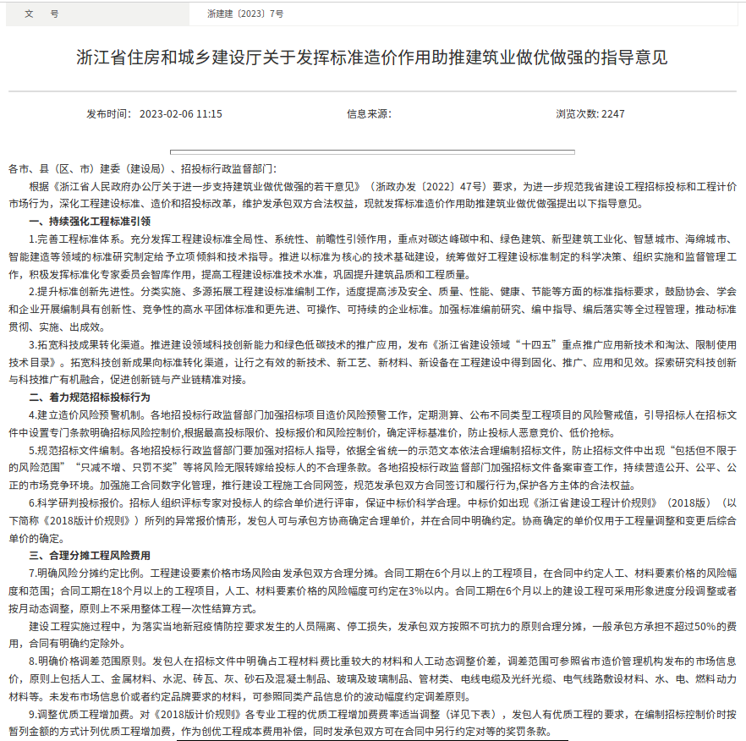
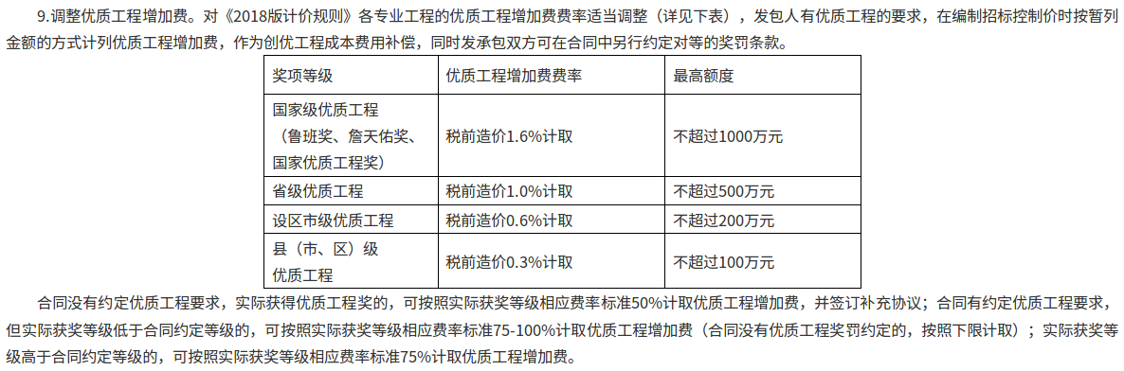
修订主要内容（衢江杯）
省厅文件（浙建建〔2023〕7号）

Slide 35
修订主要内容（衢江杯）
9.明确参建单位申报数量（不得超过3家）；同时参建单位也需评市标化
优良工地，即作为参建单位参评衢江杯的，也须先参评市标化优良工地
（以参建单位身份参评）。
具体条文（“三、评选条件” 中第四条、第五条的第二小条）：
（四）衢江杯应由工程的总承包或主要承建单位提出申请，当施工许可
信息存在两家以上（含两家）主要承建单位的，应采取联合方式申报；
其他专业承包企业可以作为参建单位参与申报，但总数不得超过三家，
参建单位的申报资料由工程的主要承建单位统一汇总申报。
（五）衢江杯申报项目的承建单位、参建单位应符合下列条件：

Slide 36
修订主要内容（衢江杯）
2.参建单位：
（2）被评定衢州市建筑施工安全生产标准化管理优良工地参建单位（专业工程如设立市级施工标准化工地评选的，应被评为市级专业工程施工标准化工地参建单位）。

Slide 37
修订主要内容（衢江杯）
10.对参建单位申报规模要求进行适当修改。
（即由原来要求“完成的建安合同造价占总建安合同造价20%以上且不低于200万”修改为“完成的建安合同造价占总建安合同造价20%以上且不低于200万，或未达到20%但不低于500万元”）
具体条文（“三、评选条件” 中第五条的第二小条）：
（五）衢江杯申报项目的承建单位、参建单位应符合下列条件：
2.参建单位：
（1）完成的建安合同造价占总建安合同造价20%以上且不低于200万，
或未达到20%但不低于500万元的施工企业。

Slide 38
修订主要内容（衢江杯）
11.对衢江杯申报评选程序做了适当调整（新增了申报材料复审）。
具体条文（“四、申报评选” 中第三条）：
衢江杯的申报评选程序：
（三）材料复审。评选办公室汇总申报项目名单后，组织专家对项目
申报材料进行复审。

Slide 39

谢 谢

